Slide 1
Тема 1
Экономические предпосылки возникновения и развития маркетинга

Slide 2
Понятие «маркетинг» от английского слова «market», означает деятельность в условиях рынка.
Термин «маркетинг» возник в начале ХХ века в США.
Теоретические основы маркетинга как самостоятельной науки разработаны Сайресом Маккормиком
В 1973 году польский экономист С.Ковальский насчитал более двух тысяч определений понятия «маркетинг».

Slide 3
Год | Трактовка определения
1953 | Маркетинг – это процесс определения спроса покупателя на продукцию или услуги, мотивации их продаж и распределения конечному потребителю ради полученной прибыли.
1969 | Маркетинг – это мост между производством и потреблением, который состоит из всех видов деятельности, приводящих к тому, что товары и услуги оказываются в руках потребителей.
1978 | Маркетинг – это процесс, направленный в рамках общественных организаций на установление удовлетворительных взаимоотношений по обмену товарами между группами потребителей и организациями с разнообразными потребностями и между группами потребителей и организациям, которые стремятся удовлетворить эти потребности.
1988 | Маркетинг – это система организации и управления всеми сторонами деловой активности фирмы – от самых первых наметок конструкции и технологии производства нового товара до его доставки покупателю и последующего обслуживания.
1993 | Маркетинг – деятельность любой организации на рынке, направленная на предотвращение потенциального покупателя в клиента фирмы.
2005 | Маркетинг – это рыночная философия, стратегия и тактика мышления и действия субъектов рыночных отношений: не только производителей и посредников в коммерческой деятельности, но и потребителей, а также поставщиков, практических экономистов, ученых, целых организаций, вплоть до правительственных органов

Slide 4
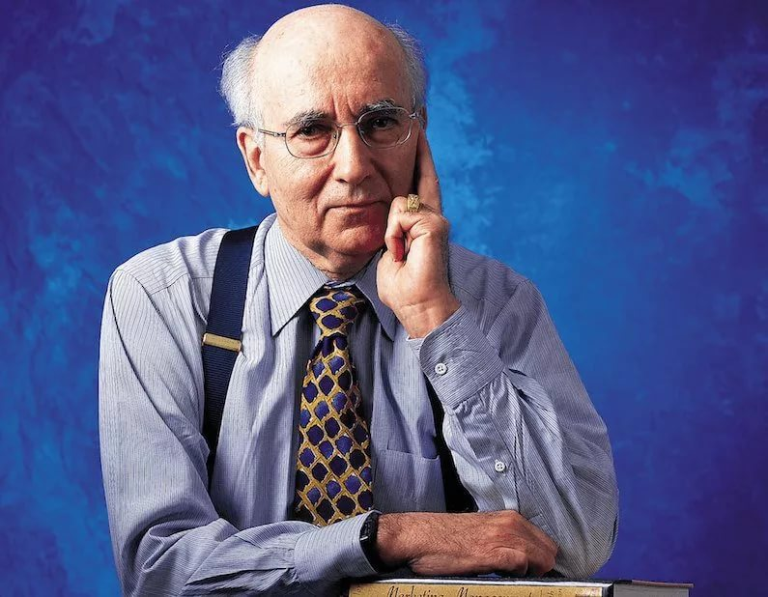

По Ф. Котлеру, маркетинг – это вид человеческой деятельности, направленный на удовлетворение нужд и потребностей посредством обмена. Первичные (исходные) идеи маркетинга: нужда, потребность и взаимовыгодный обмен,товар, рынок, сделка, полезность, запрос.
Согласно АМА, маркетинг – это предвидение, управление и удовлетворение спроса на товары и услуги, организации, людей, территории и идей посредством обмена.

Slide 5
Сегодня маркетинг рассматривают как систему из трёх элементов:
особый способ мышления, новая философия предпринимателя, основанная на получении прибыли за счёт удовлетворения запросов покупателей и потребностей общества;
набор конкретных инструментов и механизмов рыночной деятельности, позволяющих встроить внутренние возможности фирмы в конкурентную рыночную среду;
учебная дисциплина, позволяющая подготовить новое поколение предпринимателей на основе обобщения практического опыта, исследовательской, рекламной, информационной и ценообразовательной рыночной деятельности.

Slide 6
В Казахстане внедрение маркетинга и его развитие связано со становлением рыночной среды.
Впервые термин «маркетинг» в Казахстане начал использоваться в начале 90–х годов. В 1992 году в учебных заведениях начали преподавать курс «Основы маркетинга», а в 1994 году был осуществлен первый выпуск специалистов–маркетологов.

Slide 7
Основные цели маркетинга
1) Максимизация потребления, оптимизирующая производство, уровень занятости, следовательно, и благосостояние общества.
2)Максимизация степени удовлетворения потребителей. Здесь более важным является не увеличение потребления, а достижение роста степени удовлетворенности потребителей.
3) Максимизация выбора потребителей, для чего необходимо обеспечить такое разнообразие товаров, чтобы потребители могли иметь возможность найти товары, полностью удовлетворяющие их потребности.
4) Максимизация качества жизни. Маркетинг должен обеспечить не только количество, качество, разнообразие и доступность товаров по приемлемым ценам, но также качество культурной и физической среды обитания людей.

Slide 8
Основные задачи маркетинга:
исследование, анализ и оценка нужд реальных и потенциальных потребителей продукции фирмы в областях, интересующих фирму
маркетинговое обеспечение разработки новых товаров и услуг фирмы
анализ, оценка и прогнозирование состояния и развития рынков, на которых оперирует или будет оперировать фирма, включая исследование деятельности конкурентов
формирование ассортиментной политики фирмы
разработка ценовой политики фирмы
участие в формировании стратегии и тактики рыночного поведения фирмы, включая разработку ценовой политики
сбыт продукции и услуг фирмы
коммуникации маркетинга
сервисное обслуживание.

Slide 9
«Потребитель всегда прав». Этот принцип ориентирован на изучение рынка, получение необходимой достоверной информации о рынке, содержании и тенденции спроса, вкусов и желаний покупателей.
«Производи то, что продается». Предполагает создание условий для максимального приспособления производства к требованиям рынка, структуре спроса исходя не из сиюминутной выгоды, а из долгосрочной перспективы.
«Создавая товар, создай и своего потребителя». Предполагает воздействие на развитие рынка через формирование потребностей, определение потребительских предпочтений и создание приверженцев определенной товарной марки.
Принципы маркетинга

Slide 10


Функции маркетинга как концепция управления
Планирование
Организация
Координация
Мотивация
Контроль.
Специфические, присущих только маркетингу, функций:
комплексное исследование рынка (детальное изучение);
анализ производственно-сбытовых возможностей предприятия;
разработка маркетинговой стратегии и программы;
осуществление товарной политики;
осуществление ценовой политики;
осуществление сбытовой политики;
коммуникационная политика;
организация маркетинговой деятельности;
контроль маркетинговой деятельности.

Slide 11
Критерий (признак) классификации | Виды маркетинга
В зависимости от состояния спроса на рынке | Демаркетинг, Конверсионный маркетинг, Стимулирующий маркетинг, Ремаркетинг, Синхромаркетинг, Противодействующий маркетинг, Поддерживающий маркетинг, Развивающийся маркетинг
В зависимости от вида деятельности организации или личности (или от объекта маркетинга) | Маркетинг организации, Маркетинг отдельной личности, Маркетинг территорий (места), Маркетинг социальный
В зависимости от сферы и от объекта применения | Маркетинг научно-технический, Маркетинг инвестиционный, Потребительский маркетинг, Промышленный маркетинг, Маркетинг услуг
В зависимости от размера охваченного рынка (или по степени охвата рынка) | Массовый (недифференцированный) маркетинг, Целевой (сфокусированный, концентрированный) маркетинг, Дифференцированный (множественный) маркетинг

Slide 12
Виды маркетинга в зависимости от состояния спроса на рынке.
Демаркетинг – этот вид маркетинга, применяется в условиях чрезмерного спроса, величина которого превышают возможности и желание фирмы-производителя.
Конверсионный маркетинг – это вид маркетинга, применяющийся в условиях отрицательного спроса, т.е. когда значительная часть рынка не принимает или даже отвергает данный товар или услугу
Стимулирующий маркетинг – это вид маркетинга, применяющийся в условиях отсутствия спроса
Ремаркетинг необходим в ситуации снижения или падения спроса, характерного для всех видов товаров на определенном этапе жизненного цикла товара.
Синхромаркетинг ориентирован на условия, когда спрос значительно превышает производственные мощности или, наоборот, объем производства данного товара оказывается больше потребности рынка. Применяется в условиях колеблющегося (нерегулярного) спроса при торговле товарами сезонного потребления, либо подверженным иным циклическим или непредсказуемым спадам конъюнктуры.
Противодействующий маркетинг реализуется с целью обеспечения благополучия потребителя или общества в том случае, когда спрос на ряд товаров или услуг может считаться иррациональным. Противодействующий маркетинг – маркетинг, применяемый в условиях нерационального спроса на продукты: вредные для здоровья или нерациональные с общественной точки зрения.
Поддерживающий маркетинг используется, когда фирма удовлетворена результатами сбытовой деятельности, ее объемами и качественными показателями.
Развивающийся маркетинг применяется в условиях формирующегося спроса на товары, т.е. когда процесс превращения потенциального спроса в реальный является главной задачей.

Slide 13

В зависимости от вида деятельности
Маркетинг организации направлен на создание благоприятного имиджа организации и используется для создания или поддержания положительного отношения общественности или отдельных слоев к данной организации.
Маркетинг личности применяется для создания или поддержания положительного отношения общественности или отдельных слоев к данной личности. Данный вид маркетинга используют политические деятели, видные ученые, представители шоу бизнеса, спортсмены, адвокаты, бизнесмены и т.д.
Маркетинг территории – деятельность, направленная на создание благоустроенной территории организации и используется для создания осведомленности общественности или отдельных слоев о местоположении организации.
Маркетинг социальный представляет собой деятельность, связанную с разработкой, реализацией и контролем социальных программ, направленных на повешение уровня восприятия определенных слоев общественности неких социальных идей, движений или практических действий.

Slide 14

Виды маркетинга в зависимости от сферы и от объекта применения
Научно–технический маркетинг связан с разработкой и продажей на рынке результатов научно–технической деятельности: патентов, лицензий.
Инвестиционный маркетинг связан с вложением инвестиций в создание предприятий внутри страны и за рубежом, что значительно усложняет функции маркетинга за счет возможного риска.
Промышленный маркетинг обеспечивает взаимодействие фирмы с организациями-потребителями, приобретающими товары и услуги для дальнейшего использования в производстве или перепродаже другим потребителям.
Маркетинг услуг – вид маркетинга, в котором в качестве продукта выступает услуга, и который направлен на создание услуги, востребованной на рынке. Услуга отличается недолговечностью, неосязаемостью, мимолетностью и т.д.
Потребительский маркетинг – вид маркетинга, в котором в качестве продукта выступают товары массового спроса, и который осуществляет производитель этих товаров.

Slide 15
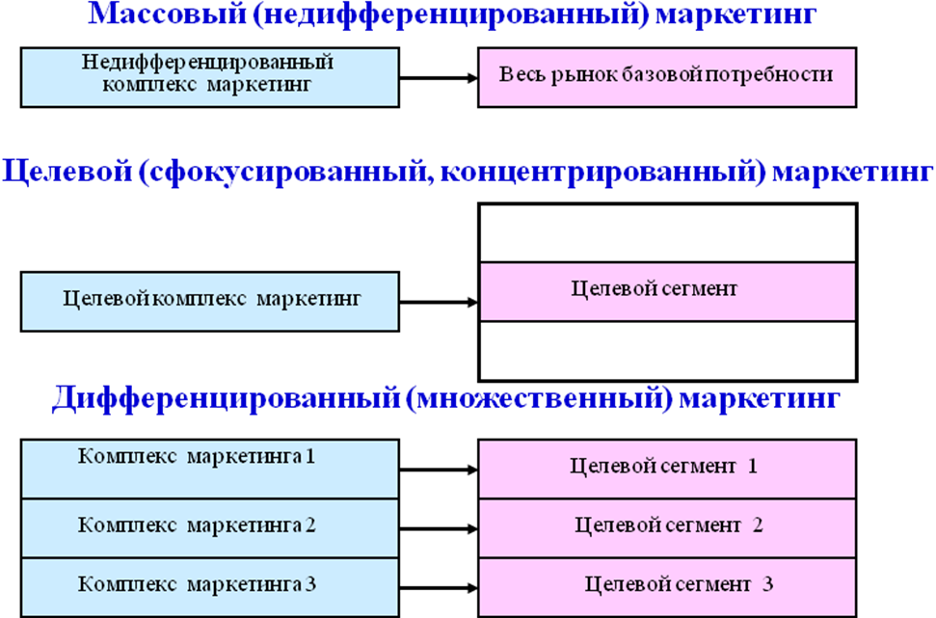
В зависимости от размера охваченного рынка (или по степени охвата) выделяют три вида маркетинга и три стратегии охвата

Slide 16
Эволюция концепции маркетинга
№ | Концепции | Эпоха | Период возникновения
1 | Производственная или совершенствования производства | Рынок производителей | 1860-1920 гг.
2 | Товарная или совершенствования товара |  | 1920-1930 гг.
3 | Сбытовая или интенсификации коммерческих усилий | Рынок продавцов | 1930-1950 гг.
4 | Концепция маркетинга или классического маркетинга | Рынок потребителей | 1950-1980 гг.
5 | Социально-этического маркетинга |  | 1980-1990 гг.
6 | Маркетинг взаимодействия или партнерских отношений |  | с 1990-х годов по настоящее время
7 | Коммуникационная концепция

Slide 17
В узком смысле под концепцией маркетинга можно понимать индивидуальные качества конкретного бизнесмена, склад и направленность его делового мышления, ориентированного на удовлетворение запросов потребителей.
В широком смысле – ориентированную на потребителя систему научно-обоснованных подходов в управлении производственно–сбытовой деятельностью фирмы в условиях рынка. Они включают в себя результаты научных исследований в области экономической теории, менеджмента, экономической статистики, социологии и психологии.

Slide 18
Рынок производителей – эпоха массового производства (конец ХIХ – начало ХХ века). В это время происходит становление машинного производства.
Для этого периода характерна следующая ситуация:
– доминирующее положение занимали исключительно производители;
– конкуренция носила монопольно-ценовой характер;
– рынок был не насыщен, и спрос сильно превышал предложение;
– средний жизненный цикл товара составлял 34 года;
– конкурирующие товары были качественно однородными.
Рынок продавцов – эпоха сбыта (с середины тридцатых по пятидесятые годы ХХ века). Появляется учение о сбыте, начинается массовое производство потребительских товаров. В это время господствующая концепция маркетинга – концепция интенсификации коммерческих усилий; считалось, что потребители не будут покупать товары, пока фирма не предпримет значительных усилий в сфере сбыта.
Рынок потребителей – эпоха развития современного маркетинга (середина пятидесятых годов – по настоящее время). Формируется рынок потребителей, растет потребительская культура, и маркетинг рассматривается как научная основа принятий решений.
Рынок стал насыщенным (предложение товара уже превышало спрос), и потребитель начал диктовать свои условия, образовался так называемый суверенитет потребителя.
Для данного рынка характерны следующие особенности:
– потребителю нужен товар с «изюминкой»;
– жизненный цикл товара стал очень коротким (в электронной промышленности он доходит до 1-3-х месяцев);
– повышается риск выпуска новой продукции (90-95% ее на рынке не приживается);
– растет и доминирует доля наукоемкой составляющей в себестоимости продукции;
– на рынке преобладает монополистическая конкуренция.
Эпоха развития современного маркетинга ознаменовано появлением таких концепций как традиционная концепция маркетинга, концепция социально-этического маркетинга, маркетинга взаимодействия, коммуникационная концепция.

Slide 19

Комплекс маркетинга
Понятие «комплекс маркетинга» впервые научно закреплено в 1964 году профессором Гарвардской школы бизнеса Нейлом Борденом.
Комплекс маркетинга - совокупность контролируемых факторов, направленных на возникновение предсказуемых и желаемых ответных реакций определенного сегмента рынка.РР
То есть, это те мероприятия, которые способна осуществить та или иная компания с целью продвижения своего товара на рынке.

Slide 20
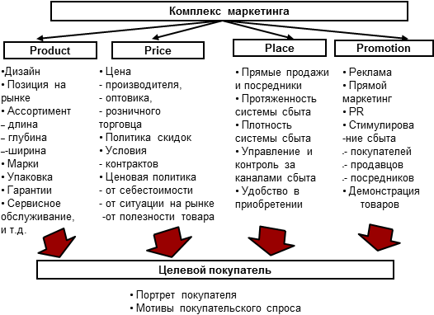
Концепция Маккарти «4Р» (автор Neil H. Borden), заключается в том, что комплекс маркетинга состоит из четырех компонентов: продукт, цена, продвижение товаров на рынке и доставка продукта потребителям

Slide 21
Современный подход к комплексу маркетинга включает дополнительные компоненты:
5) Упаковка (PACKAGE);
6) Покупка (PURCHASE) – представляет собой не только предпосылки к осуществлению покупки, но также и последствия принятия такого решения;
7) Клиентура (PEOPLE) – контингент, имеющий отношение к процессу купли–продажи;
8) Персонал (PERSONAL);
9) Процесс покупки (PROCESS) – то, что связано с деятельностью покупателя по осуществлению выбора товара;
10) Окружающая среда (PHYSICAL PREMISES) – условия, создаваемые продавцом с целью более эффективной реализации своего товара/
11) Прибыль (PROFIT) – капитал, полученный в виде дохода относительно вложенных средств.
12) Связи с общественностью (PR) – создает положительную репутацию продукту и организации в целом.

Slide 22

СПИСОК РЕКОМЕНДУЕМОЙ ЛИТЕРАТУРЫ
Багиев, Г. Л. Маркетинг : учебник для вузов / Г. Л. Багиев. – 3-е изд., перераб. и доп. – СПб. : Питер, 2007.
Беляев, В. И. Маркетинг: основы теории и практики: учебник / В. И. Беляев. – М. : КНОРУС, 2005. – 672 с.
Бронникова, Т. С. Маркетинг, теория, методика, практика : учеб. пособие для вузов / Т. С. Бронникова, А. Б. Косолапов. – М. : КноРус, 2007.
Котлер, Ф. Основы маркетинга : краткий курс / Ф. Котлер. – Киев; М. ; Спб. : Издательский дом «Вильямс», 2004.
Есимжанова С.Р. Маркетинг в Казахстане: теория, методология, практика. – Алматы: Аян Эдет, 2004.
Шеденов У.К., Ильясов Д.К. Теория маркетинга и менеджмента в сфере услуг. – Алматы, Қазақ университеті, 2002.

